Slide 1
Algebra Logică 2
Circuite Combinaţionale Logice

Slide 2
Cuprins
Noi tipuri de porţi logice
Porţile NAND şi NOR
Circuitele NAND şi NOR
Implementări pe 2 nivele
Implementări multi-nivel
Poarta SAU-Exclusiv(XOR)
Funcţia impară
Aplicaţii: decodoare logice

Slide 3
Alte tipuri de porţi logice
Se poate construi oricare circuit combinaţional logic cu ajutorul porţilor de bază AND, OR şi NOT
În practică sunt folosite şi alte porţi logice derivate

Slide 4
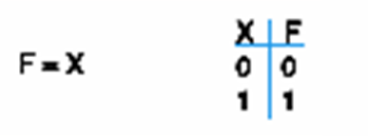
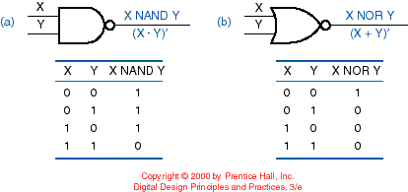
Funcţiile BUFFER, NAND şi NOR

Slide 5
Funcţiile XOR şi XNOR
X | Y | F = X⊕Y
0 | 0 | 0
0 | 1 | 1
1 | 0 | 1
1 | 1 | 0
XOR: poarta “ne-egal”
X
F
Y
X | Y | F = X⊕Y
0 | 0 | 1
0 | 1 | 0
1 | 0 | 0
1 | 1 | 1
XNOR: poarta “egal”
X
F
Y

Slide 6
Poarta NAND
Cunoscută sub numele de “poartă universală” deoarece orice circuit digital poate fi implementat folosindu-se doar porţi logice NAND.
Pentru a demonstra acest lucru, este suficient să arătăm că porţile AND, OR şi NOT pot fi implementate folosind doar porţi NAND.

Slide 7
Utilizări ale porţii NAND
X
F = X
F = (X•X)
= X + X
= X
X
X
F = X•Y
X
F = ((X•Y) •(X•Y))
= (X•Y) + (X•Y)
= (X•Y) = (X + Y)
= X •Y
= X•Y
Y
Y
X
X
F = X+Y
Y
Y
F = (X • Y)
= X + Y
= X + Y

Slide 8
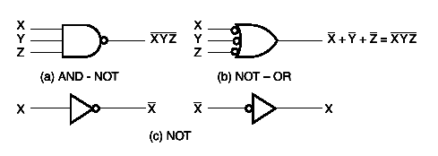
Circuite NAND
Pentru a determina implementarea cu porţi NAND a unei funcţii booleene:
Se găseşte forma simplificată suma-de-produse (FND)
FND este un circuit AND-OR
Se transformă circuitul AND-OR într-un circuit NAND
Se folosesc simbolurile alternative următoare:

Slide 9
Emularea AND-OR (Sumă-de-produse) folosind porţi NAND
Forma iniţială sumă-de-produse
Implementarea cu porţi NAND

Slide 10
Emularea AND-OR (Sumă-de-produse) folosind porţi NAND (cont.)
Verificare:
G = WXY + YZ
G = ( (WXY)’ • (YZ)’ )’ = (WXY)’’ + (YZ)’’ = WXY + YZ

Slide 11
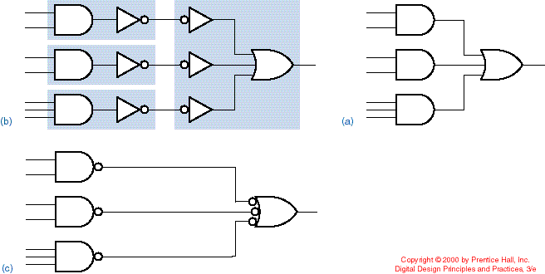
FND folosind porţi NAND
Forma iniţială FND
Dubla negaţie şi gruparea
Înlocuirea cu porţi NAND
AND-NOT
NOT-OR

Slide 12
Implementarea porţii NAND - Exemplu
F (X,Y,Z) = Σm(0,6)
Forma normală disjunctivă a funcţiei este: F = X’Y’Z’ + XYZ’
Se obţine implementarea AND-OR pentru F.
Se transformă porţile AND-OR în porţi NAND-NAND.

Slide 13
Exemplu (cont.)
Implementarea pe două nivele cu porţi NAND
F = X’Y’Z’ + XYZ’

Slide 14
Circuite NAND pe mai multe nivele
Paşii transformării unui circuit multi-nivel:
Se transformă toate porţile AND în porţi NAND cu simboluri AND-NOT.
Se transformă toate porţile OR în porţi NAND cu ajutorul simbolurilor NOT-OR.
Se verifică toate cerculeţele din diagramă. Pentru fiecare cerculeţ care nu este contracarat (negat) de alt cerculeţ pe aceeaşi linie, se inserează o poartă NOT sau se complementează intrarea iniţială.

Slide 15
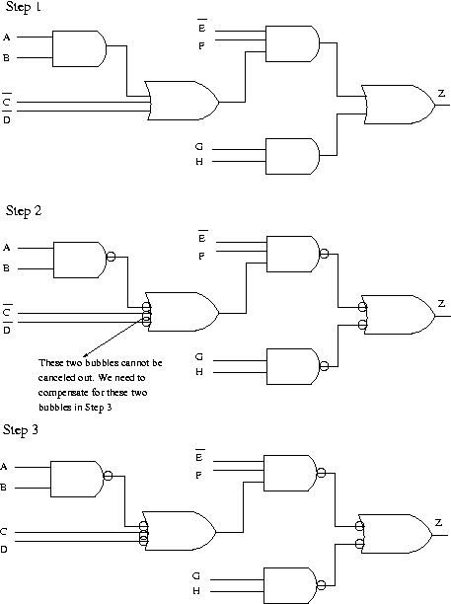
Exemplu
Folosirea porţilor NAND şi NOT pentru a implementa funcţia: Z=E’F(AB+C’+D’)+GH
AB
AB+C’+D’
E’F(AB+C’+D’)
E’F(AB+C’+D’)+GH

Slide 16
Aplicații practice ale porții NAND
În practică, porțile logice NAND și NOR sunt utilizate pentru construcția celulelor de memorie de tip flash. Spre exemplu, memoria de tip NOR este întâlnită în telefoanele mobile și în alte echipamente de dimensiuni mici.
De asemenea, tehnologia NAND este utilizată pentru construcția discurilor de tip SSD (Solid State Drive).
În ultimii ani, Samsung a dezvoltat o tehnologie inovativă, denumită V-NAND, în care mai multe planuri de celule NAND sunt suprapuse (V=Vertical), generând o capacitate mai mare de stocare, viteze mai mari de acces și durată de viață de 10 ori mai mare în comparație cu tehnologia NAND inițială.

Slide 17
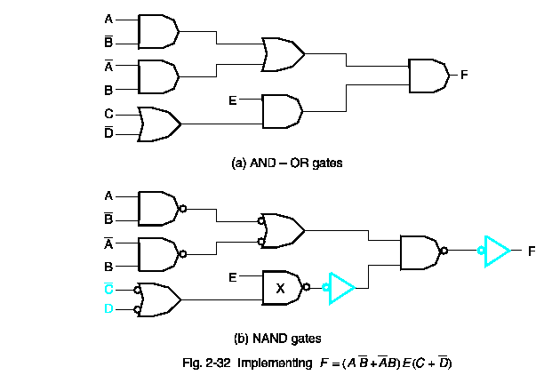
Alt exemplu

Slide 18
Poarta NOR
Poarta NOR este, de asemenea, o “poartă universală” deoarece orice circuit digital poate fi implementat folosindu-se doar porţi NOR.

Slide 19
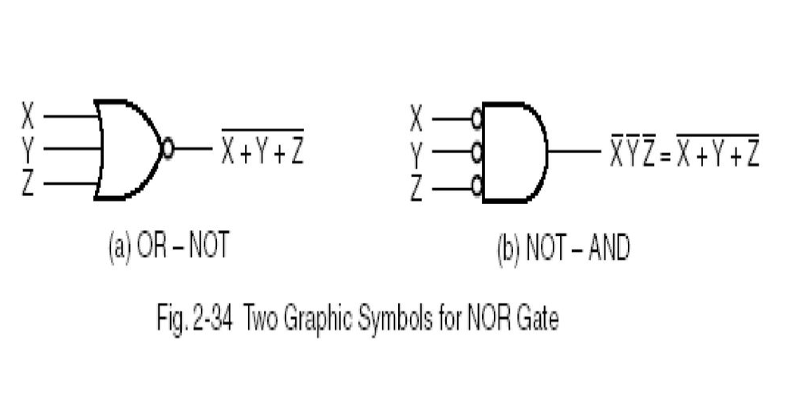
Circuite NOR
Pentru a obţine o implementare NOR a unei funcţii booleene trebuie ca:
Să se găsească o formă simplificată de produs-de-sume (FNC)
FNC este un circuit OR-AND
Se schimbă circuitele OR-AND în circuite NOR
Se utilizează simbolurile alternative următoare:

Slide 20
O implementare pe două nivele - Exemplu
F(X,Y,Z) = Σm(0,6)
În FND F’ este:
F’ = Σm(1,2,3,4,5,7) = X’Y’Z + X’YZ’ + X’YZ + XY’Z’ + XY’Z + XYZ
F’ = XY’ + X’Y + Z
Se foloseşte complementul lui F’ pentru a obţine F în forma FNC: F = (F’)' = (X'+Y)(X+Y')Z'
Se obţine implementarea OR-AND a funcţiei F.
Se adaugă cerculeţe şi invertoare pentru transformarea implementării OR-AND într-o implementare NOR-NOR.

Slide 21
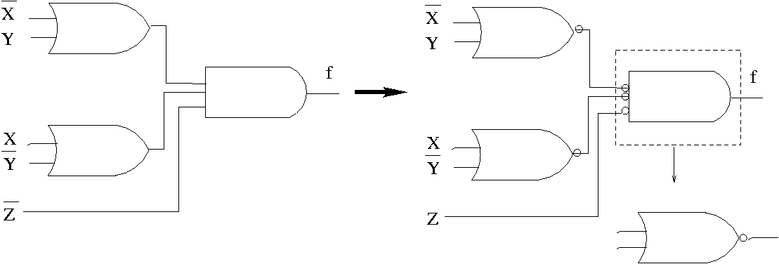
Exemplu (cont.)
Implementare pe două nivele cu porţi NOR
F = (F’)' = (X'+Y)(X+Y')Z'

Slide 22
Circuite NOR pe mai multe nivele
Paşii transformării unui circuit multi-nivel :
Se transformă toate porţile OR în porţi NOR cu ajutorul simbolurilor OR-NOT.
Se transformă toate porţile OR în porţi NOR cu ajutorul simbolurilor NOT-AND.
Se verifică toate cerculeţele din diagramă. Pentru fiecare cerculeţ care nu este negat de altul pe aceeaşi linie, se inserează o poartă NOT sau se complementează intrarea iniţială.

Slide 23
Funcţia SAU-Exclusiv (XOR)
XOR (notată cu ⊕) : funcţia “ne-egal”
XOR(X,Y) = X ⊕ Y = X’Y + XY’
Identităţi:
X ⊕ 0 = X
X ⊕ 1 = X’
X ⊕ X = 0
X ⊕ X’ = 1
Proprietăţi:
X ⊕ Y = Y ⊕ X
(X ⊕ Y) ⊕ W = X ⊕ ( Y ⊕ W)

Slide 24
Implementarea funcţiei XOR
XOR(a,b) = ab’ + a’b
Direct, se folosesc 5 porţi:
2 invertoare, două porţi AND şi o poartă OR
2 invertoare şi trei porţi NAND
Indirect:
4 porţi NAND

Slide 25
Circuitul XOR cu 4 porţi NAND

Slide 26
Funcţia NOR-Exclusiv (XNOR)
XNOR: Funcţia “egalitate”
XNOR(a,b) = ab + a’b’
Se observă că: XNOR(a,b) = ( XOR(a,b) )’
( a ⊕ b )’ = ( a’b + ab’)’ = (a’b)’ •(ab’)’ = (a + b’) • (a’ +b) = ab + a’b’
a ⊕ b’ = ( a ⊕ b )’ = a’ ⊕ b

Slide 27
Funcţia impară
x⊕y = x’y + xy’ = m₀₁ + m₁₀
x⊕y⊕z = xy’z’ + x’yz’ + x’y’z +xyz = m₁₀₀ + m₀₁₀ + m₀₀₁ + m₁₁₁
x⊕y⊕z⊕w = x’yzw + xy’zw + xyz’w + xyzw’ + x’y’z’w + x’yz’w’ + x’y’zw’ +xy’z’w’= m₀₁₁₁ + m₁₀₁₁ + m₁₁₀₁ + m₁₁₁₀ + m₀₀₀₁ + m₀₁₀₀ + m₀₀₁₀ + m₁₀₀₀
… ?
Se observă că orice funcţie XOR cu n intrări are valoarea de adevăr 1 pentru toţi mintermenii cu indici care conţin în reprezentarea binară un număr impar de 1
Funcţia XOR mai este cunoscută sub denumirea de “funcţia impară”

Slide 28
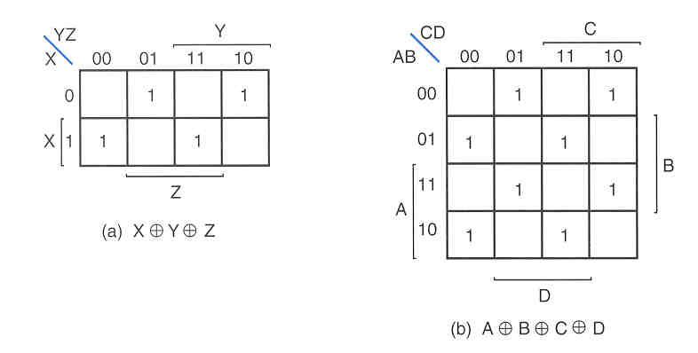
Funcţia impară (cont.)
În diagrama Karnaugh, mintermenii se află întotdeauna la distanţa 2 unul de altul (separaţi de un pătrat liber)

Slide 29
Funcţia impară (cont.)

Slide 30
Funcţia pară
Cum s-ar putea implementa o funcţie pară?
Prin complementarea funcţiei XOR → XNOR

Slide 31
Generarea şi verificarea parităţii
Funcţiile de paritate (pară şi impară) pot fi utilizate pentru a implementa circuite de verificare a parităţii în cazul codurilor detectoare şi corectoare de erori.
S.n. generator de paritate: un circuit ce generează un bit de paritate înaintea transmisiei şirului de biţi.
S.n. verificator de paritate: un circuit care verifică paritatea la recepţie.
Notes:
100010101 0

Slide 32
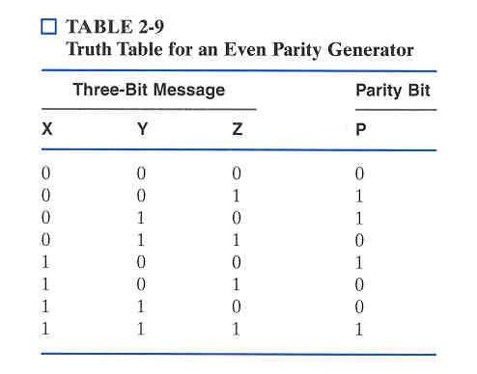
Generarea parităţii - Exemplu
P(X,Y,Z) trebuie să aibă valoarea 1 pentru toate combinaţiile de intrare ce conţin un număr impar de cifre 1.
În consecinţă, funcţia noastră va fi funcţia SAU-Exclusiv (funcţie impară) cu trei intrări: P = X⊕Y⊕Z.

Slide 33
Verificarea parităţii - Exemplu
Cum s-ar putea implementa un verificator de paritate pentru exemplul anterior ?
Se poate folosi un circuit XOR cu 4 intrări (o funcţie impară) Cor = X⊕Y⊕Z⊕P → 1 indică eroare la transmisie
sau
Se poate folosi un circuit XNOR cu 4 intrări (funcţie pară) Cor = (X⊕Y⊕Z⊕P)’ → 1 indică recepţie corectă

Slide 34
Aplicaţie – decodoare logice
Decodoarele logice – esenţiale pentru unitatea de control a UCP şi memorii
Intrări
Ieşiri

Slide 35
Decodoare logice (cont.)
Un decodor selectează o singură ieşire la un moment dat în funcţie de intrare.
Exemplu (afişajul digital):
a
a
a
a
a
f
b
f
b
f
b
f
b
f
b
g
g
g
g
g
e
c
e
c
e
c
e
c
e
c
d
d
d
d
d
a
a
a
a
a
f
b
f
b
f
b
f
b
f
b
g
g
g
g
g
e
c
e
c
e
c
e
c
e
c
d
d
d
d
d

Slide 36
Decodoare logice (cont.)
INTRĂRI |  |  |  | LED-uri
x | y | z | t | a | b | c | d | e | f | g
0 | 0 | 0 | 0 | 1 | 1 | 1 | 1 | 1 | 1 | 0
0 | 0 | 0 | 1 | 0 | 1 | 1 | 0 | 0 | 0 | 0
0 | 0 | 1 | 0 | 1 | 1 | 0 | 1 | 1 | 0 | 1
0 | 0 | 1 | 1 | 1 | 1 | 1 | 1 | 0 | 0 | 1
0 | 1 | 0 | 0 | 0 | 1 | 1 | 0 | 0 | 1 | 1
0 | 1 | 0 | 1 | 1 | 0 | 1 | 1 | 0 | 1 | 1
0 | 1 | 1 | 0 | 0 | 0 | 1 | 1 | 1 | 1 | 1
0 | 1 | 1 | 1 | 1 | 1 | 1 | 0 | 0 | 0 | 0
1 | 0 | 0 | 0 | 1 | 1 | 1 | 1 | 1 | 1 | 1
1 | 0 | 0 | 1 | 1 | 1 | 1 | 1 | 0 | 1 | 1

Slide 37
Decodoare logice (cont.)
a = x y z t + x y z t + x y z t
b = x y z t + x y z t
c = x y z t
d = x y z t + x y z t + x y z t
e = x y z t + x y z t + x y z t + x y z t
f = x y z t + x y z t + x y z t + x y z t
g = x y z t + x y z t + x y z t

